Slide 1
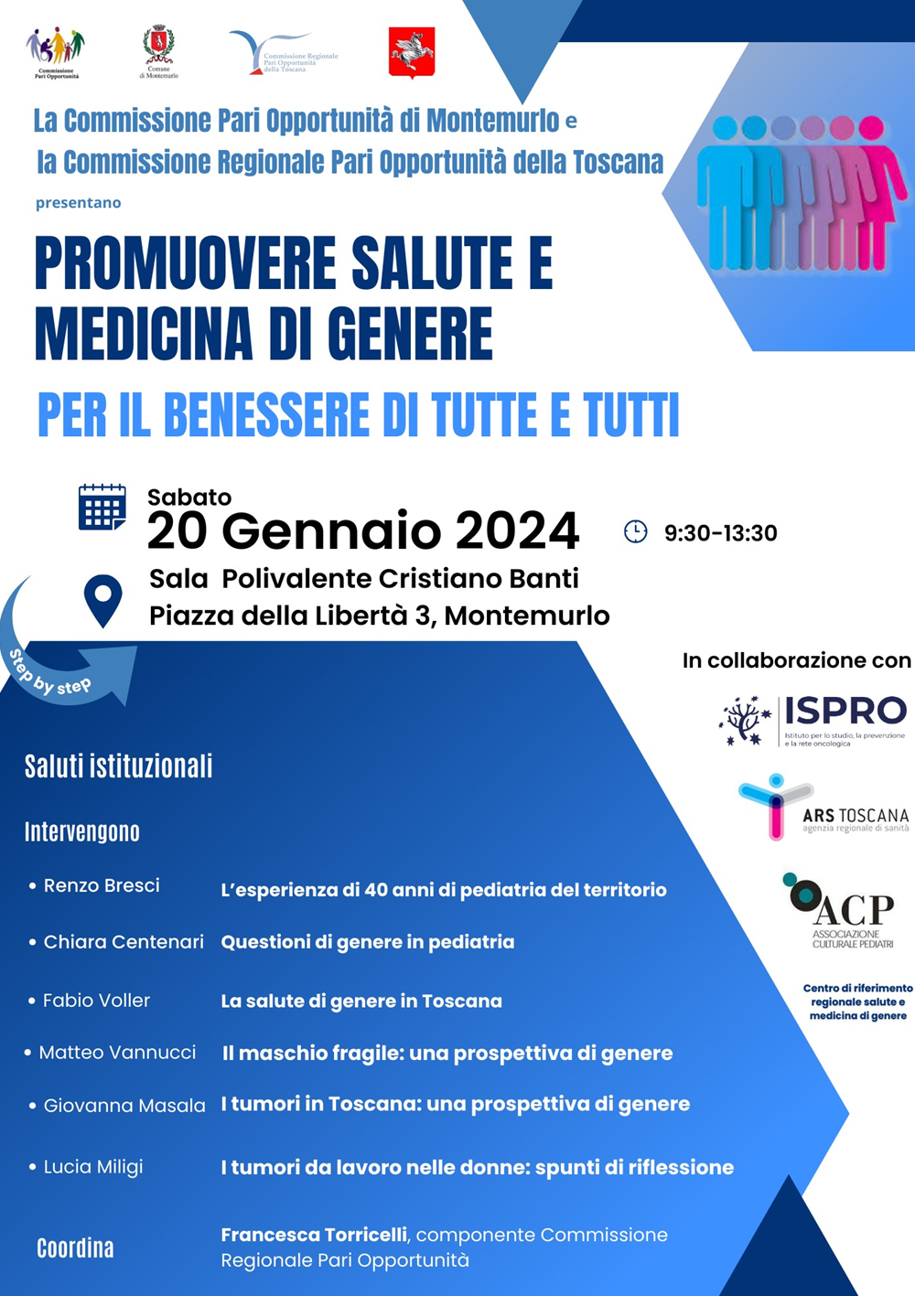


I tumori in Toscana:
una prospettiva di genere
Giovanna Masala
Istituto per lo studio, la prevenzione e la rete oncologica

Slide 2



L’Istituto per lo studio, la prevenzione e la rete oncologica (ISPRO), Ente del Servizio sanitario della Toscana interamente deputato al presidio delle patologie oncologiche, rappresenta un unicum a livello nazionale, in quanto presidia la tematica e ne garantisce la governance in maniera complessiva, attraverso:
la promozione, misurazione e studio di azioni di prevenzione primaria (inerente i fattori di rischio che causano le malattie tumorali e studia come ridurre/eliminare questi fattori di rischio attraverso adeguati stili di vita);
prevenzione secondaria (programmi di screening diagnosi precoce dei tumori, al fine di intervenire tempestivamente sugli stessi) e prevenzione terziaria (prevenzione delle complicanze e della probabilità di recidive della malattia oncologica);
l’organizzazione e il coordinamento, in sinergia con le Aziende e gli Enti del servizio sanitario regionale, dei percorsi di diagnosi, cura e riabilitazione, garantendo anche il coordinamento della Rete oncologica regionale;
il coordinamento della ricerca e della sperimentazione clinica, in ambito oncologico.

Slide 3
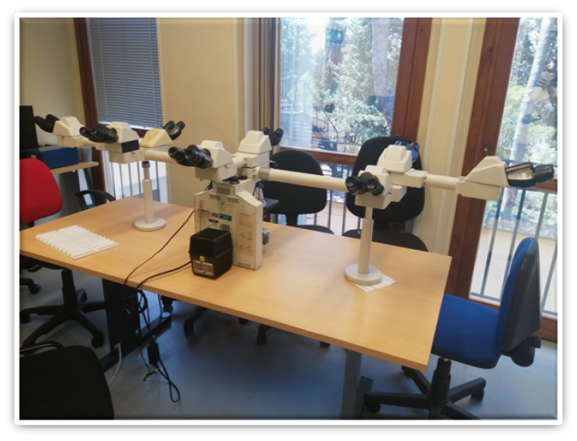
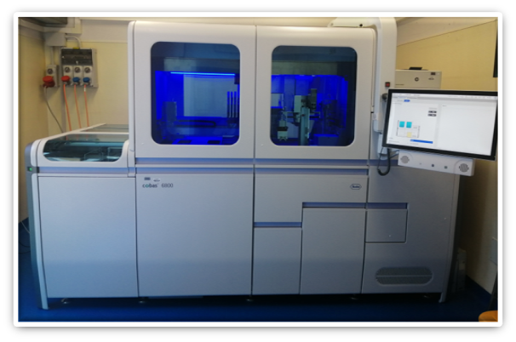
Attività sanitarie dell’Istituto
Percorso istituzionale degli screening per l’area di Firenze :
mammografico
cervicale
colo-rettale
Colonscopie, colposcopie,
Percorso di Senologia Clinica: follow-up oncologico; alto rischio su base genetica; valutazione senologica
Percorso di consulenza genetica in accordo con la DGRT No. 1057 del 2020 e DGRT No. 1370 del 2018
Percorso melanoma e tumori cutanei:
visita valutazione nei
Dermo-chirurgia
Prevenzione secondaria dell’alto rischio
follow-up oncologico
Percorso di riabilitazione
valutazione fisiatrica
fisioterapia
logopedia
valutazione dietetica
consulenze specialistiche
attività di gruppo (yoga, scrittura creativa...
Psico-oncologia
Laboratorio unico regionale per HPV/PAP TEST

Slide 4
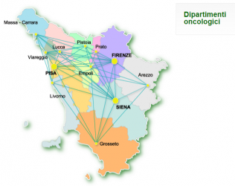
Rete Oncologica Toscana
ISPRO ha incorporato le funzioni dell'Istituto Toscano Tumori ITT e ha quindi tra le sue attività quella di coordinamento operativo della Rete Oncologica Toscana, attraverso l'Ente di Coordinamento della Rete Oncologica Regionale. Tale organismo programma e disciplina gli indirizzi in ambito oncologico regionale attraverso il Documento di indirizzo pluriennale in Oncologia, che, in ottemperanza al Piano Sociosanitario Regionale Integrato, deﬁnisce obiettivi operativi e livelli di attuazione in ambito oncologico, tra cui l'individuazione delle aree di maggiore complessità assistenziale, per le quali è necessario assicurare una struttura organizzativa che assicuri la massima coerenza tra risorse disponibili e fabbisogno stimato, anche attraverso la costituzione di reti cliniche per patologia all'interno della complessiva rete regionale.

Slide 5

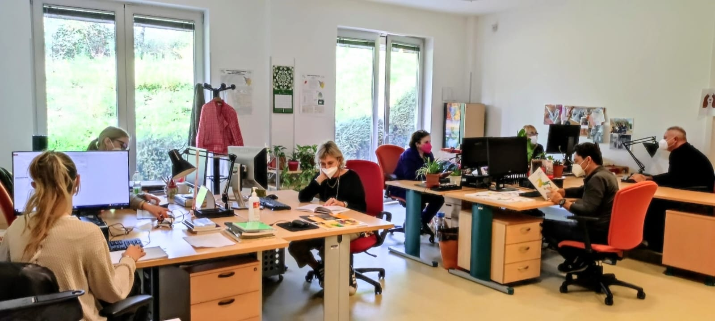
Registri regionali (Tumori, Mortalità, COR)
ISPRO ha la gestione del registro toscano tumori, del registro di mortalità regionale e dei registri regionali dei tumori professionali; tale centralizzazione realizza uno straordinario basamento informativo in ambito epidemiologico e per la programmazione sanitaria.
Registro Toscano Tumori: rileva fin dal 2013 l’incidenza dei tumori nei residenti in Toscana; dopo l’esperienza iniziata già negli anni ’80 di registrazione oncologica in due province toscane, rappresenta oggi uno dei pochi registri ad estensione regionale accreditati in Italia
Registro di Mortalità Regionale Toscano: dal 1987 raccoglie le cause di morte di tutti i deceduti in Toscana (attualmente circa 45000-48000 decessi ogni anno).
COR dei tumori professionali: ha l'obiettivo di rilevare l'occorrenza dei tumori di origine professionale nella popolazione toscana. Trattandosi di patologie a possibile etiologia professionale, che viene peraltro valutata di concerto con i servizi PISLL delle ASL toscane, è previsto per i singoli casi un iter medico-assicurativo e medico-legale.
Il COR regionale toscano consta di 3 registri:
COR toscano dei mesoteliomi (ReNAM) attivo dal 1988 ha raccolto 2371 casi al dicembre del 2021;
COR toscano dei tumori naso-sinusali (ReNaTuNS) Raccoglie i casi dal 2005 al dicembre 2021 ha raccolto 413 casi;
COR toscano dei tumori a bassa frazione etiologica (RenaLOCCAM - OCCupational CAncer Monitoring) ha prodotto risultati per il periodo 2005-2015 conducendo analisi di tipo caso controllo su circa 68.000 casi e 273.000 controlli residenti in Toscana.

Slide 6
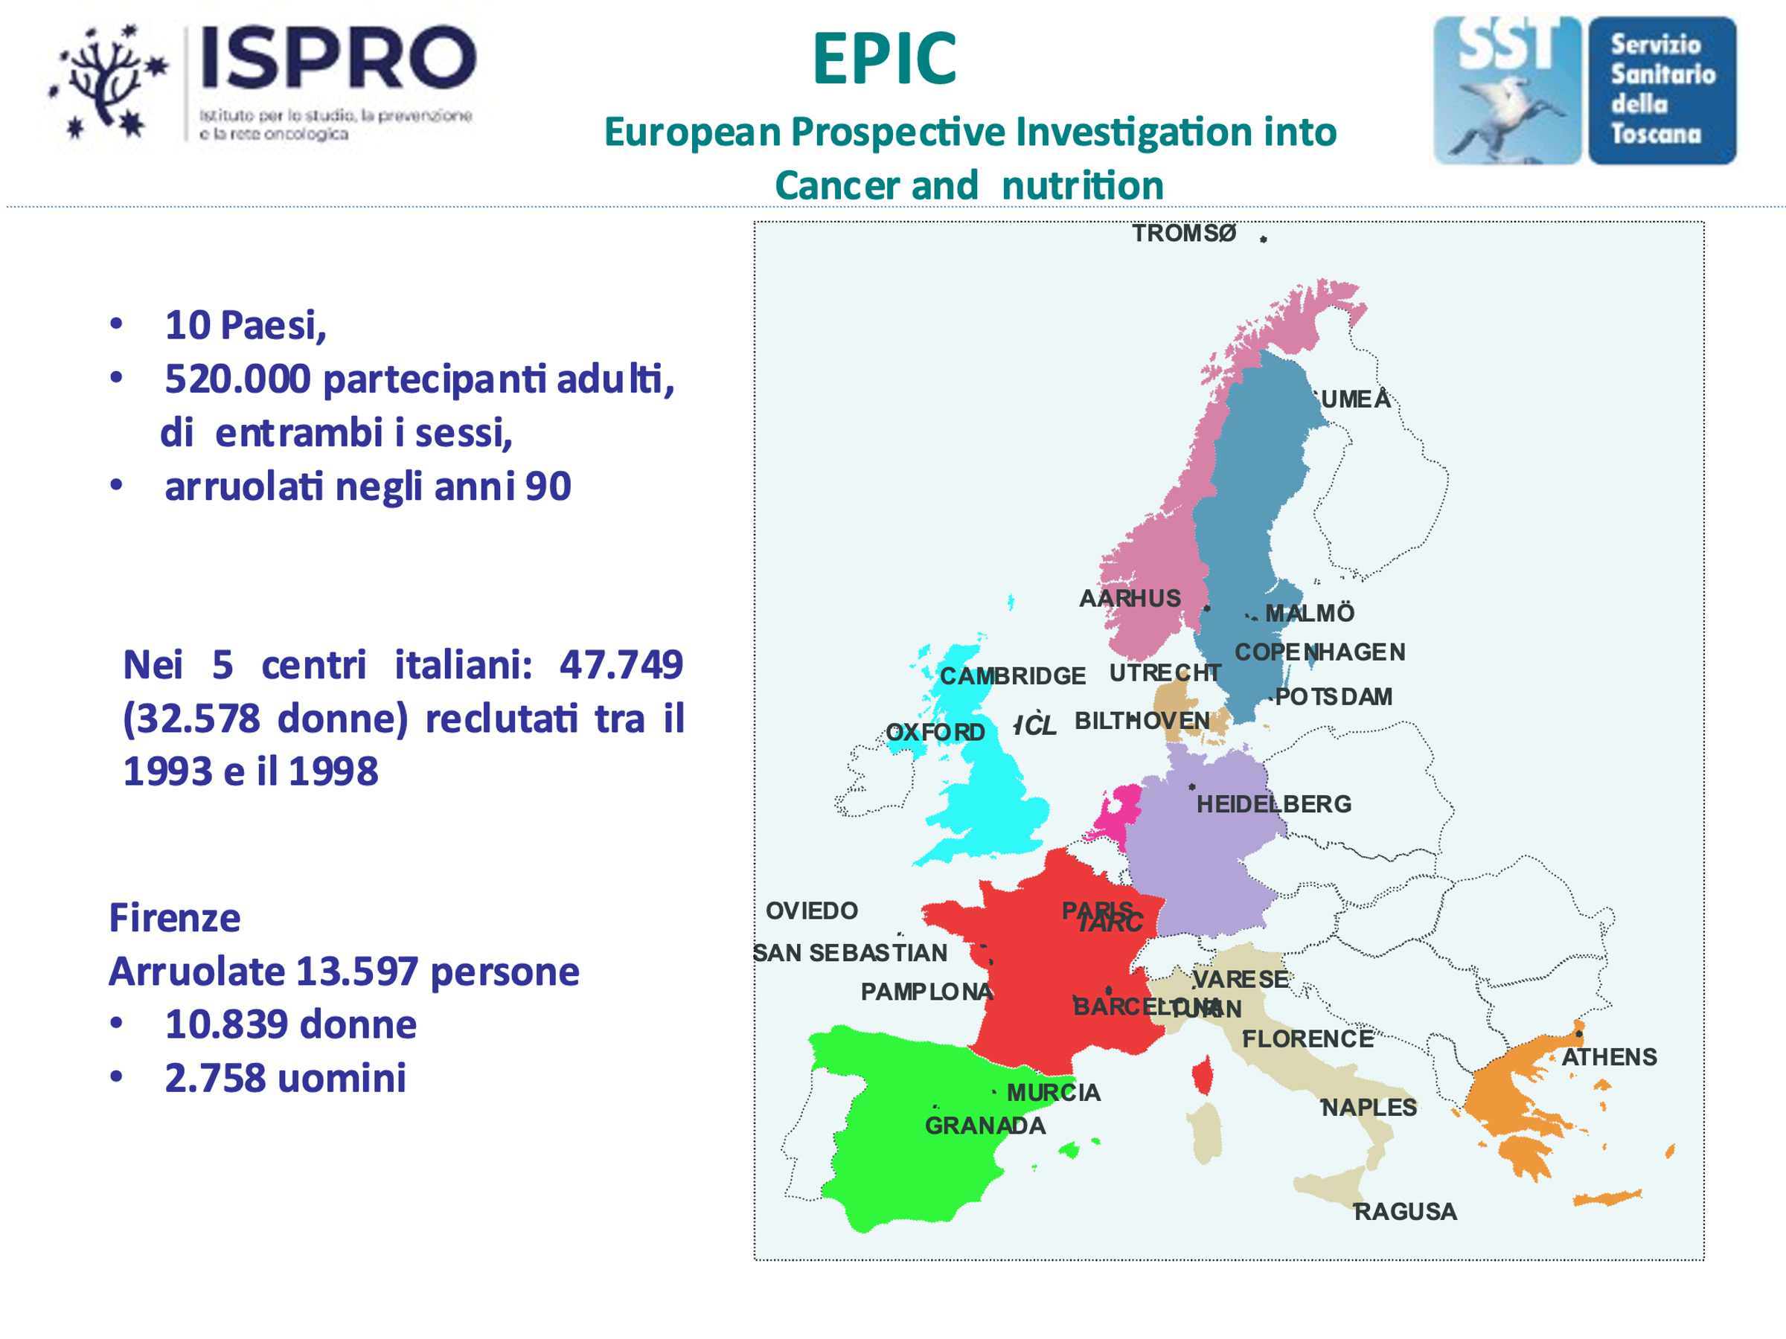

EPIC: “European Prospective Investigation into Cancer and nutrition”
Uno degli Studi Epidemiologici più importanti a livello internazionale.
Studi di intervento
ISPRO è uno degli Istituti che in Italia conduce studi di intervento per valutare l’effetto di modifiche dello stile di vita sul rischio per tumore e altre patologie croniche..

Slide 7
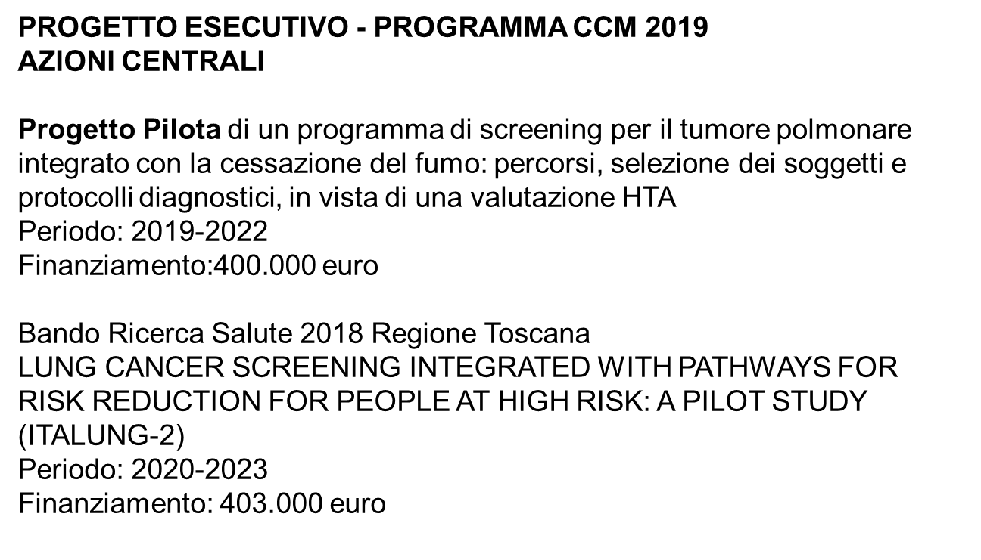
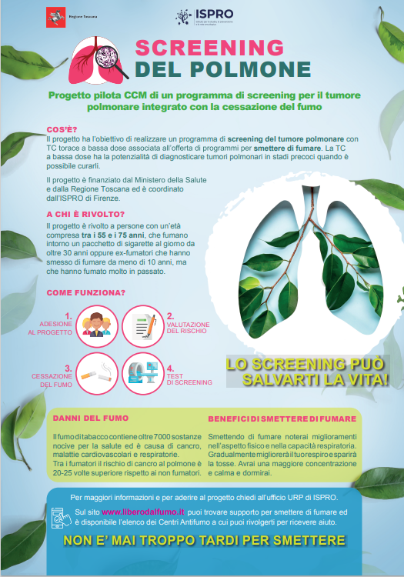

Screening del polmone
ISPRO ha condotto in Toscana uno dei primi trial di valutazione di efficacia della TC a bassa dose come test di screening polmonare (Studio ITALUNG).
Attualmente coordina, su mandato del Ministero della Salute, centri toscani e italiani in uno studio per valutare percorsi, selezione dei soggetti e protocolli diagnostici per l’implementazione di questo programma.
In questo progetto è prevista anche l’offerta in collaborazione con i centri antifumo territoriali, di un programma di cessazione del fumo di tabacco, principale fattore di rischio per questo tumore.

Slide 8
I tumori in Toscana:
una prospettiva di genere
Giovanna Masala
Istituto per lo studio, la prevenzione e la rete oncologica

Slide 9
Numerosi dati in letteratura suggeriscono l’esistenza di una differenza di genere nella patologia oncologica:
maggiore suscettibilità all’insorgenza di neoplasie nel sesso maschile,
sopravvivenza dei pazienti con diagnosi di tumore, migliore nel sesso femminile.
Ogni anno in Toscana vengono diagnosticati circa 27mila nuovi tumori (esclusi i tumori cutanei diversi dal melanoma)
Come varia il peso delle singole patologie tumorali in funzione del genere ?

Slide 10

I tumori più frequenti in Toscana per genere
Primi cinque tumori più frequentemente diagnosticati e proporzione sul totale dei tumori, per genere. Valori percentuali – Registro Tumori Toscano, 2013-2018

Slide 11
I tumori più frequenti per fascia di età
Rango | Uomini |  |  | Donne
 | 00-49 50-69 70+ |  |  | 00-49 50-69 70+
1° | Melanoma (16.1%) | Prostata (20.2%) | Prostata (18.0%) | Mammella (38.8%) | Mammella (34.4%) | Mammella (21.1%)
2° | Testicolo (10.3%) | Polmone (13.8%) | Polmone (17.0%) | Tiroide (15.4%) | Colon-retto (9.2%) | Colon-retto (15.2%)
3° | Tiroide (9.0%) | Colon-retto (11.4%) | Colon-retto (13.6%) | Melanoma (10.9%) | Polmone (8.3%) | Polmone (8.7%)
4° | Linfoma non-Hodgkin (7.7%) | Vescica (6.0%) | Vescica (8.7%) | Cervice uterina (4.1%) | Utero (6.2%) | Stomaco (5.4%)
5° | Colon-retto (6.3%) | Rene (5.8%) | Stomaco (5.8%) | Colon-retto (3.9%) | Tiroide (5.8%) | Pancreas (5.4%)
Primi cinque tumori più frequentemente diagnosticati e proporzione sul totale dei tumori, per genere ed età. Valori percentuali – Registro Tumori Toscano, 2013-2018

Slide 12
Tumore della mammella femminile
Andamento nel tempo dell’incidenza del tumore della mammella in generale e per età
Tassi standardizzati per 100.000 abitanti - Popolazione europea standard 2013 – Province di Firenze e Prato, periodo 2000 - 2018
Notes:
APC overall mammella -0,2
APC per età
0-49 🡪 -0,2
50-69 🡪 -0,2
>70 🡪 0,0

Slide 13
Tumore della prostata
*
*
Andamento nel tempo dell’incidenza del tumore della prostata in generale e per età
Tassi standardizzati per 100.000 abitanti - Popolazione europea standard 2013 – Province di Firenze e Prato, periodo 2000 - 2018
Notes:
Overall -1 NS
Over 70 -2
50 60 0,6 NS
0-49 non valutabile

Slide 14
Incidenza di tumori per genere e fasce d’età - Tutte le sedi esclusa cute non melanomi Registro Tumori Toscano, 2013-2018

Slide 15
Rapporto tra tassi di incidenza* per i principali tumori nei maschi e nelle femmine
Tutte le sedi escluso epiteliomi della cute | 1,28
Pancreas | 1,19
Melanoma della pelle | 1,24
Linfoma di Hodgkin | 1,27
Vie biliari | 1,36
Mieloma | 1,40
Linfoma non-Hodgkin | 1,41
Cervello | 1,47
Colon e retto Leucemie | 1,49 1,64
Cavità orale e faringe | 2,09
Rene e pelvi renali | 2,35
Polmone | 2,55
Fegato | 2,89
Esofago | 3,37
Vescica | 5,27
Laringe | 8,13
Tiroide | 0,42
Registro Tumori Toscano 2013-2018
* Tassi standardizzati per 100.000 abitanti - Popolazione europea standard 2013

Slide 16
Incidenza di tutti i tumori (eccetto cute non melanoma) per genere nel periodo 2013-2018 - Tassi standardizzati per 100.000 abitanti - Popolazione europea standard 2013 –
Registro Tumori Toscano
Notes:
M APC -0,5 NS F 0,5 NS

Slide 17
Possibili fattori collegati alla maggiore incidenza nei maschi dei tumori non sesso specifici
- differenze nelle esposizioni (es occupazionali) e negli stili di vita ( es alcol e fumo di tabacco)
- differenze antropometriche ( BMI, altezza )
-differenze di tipo biologico ( genetica, ormoni sessuali, aspetti metabolici,….)
-diversa attitudine alla prevenzione

Slide 18
Tumore del polmone
*
*
Incidenza del tumore del polmone per genere ed età - Tassi standardizzati per 100.000 abitanti - Popolazione europea standard 2013- RTT Province di Firenze e Prato, periodo 2000 - 2018
Notes:
Overall M -1,8 F 2.0
0-49 M -3 7 -1,6 NS
50-69 M -3.3 F 2.1
70+ M -0,9 NS F 2,4

Slide 19
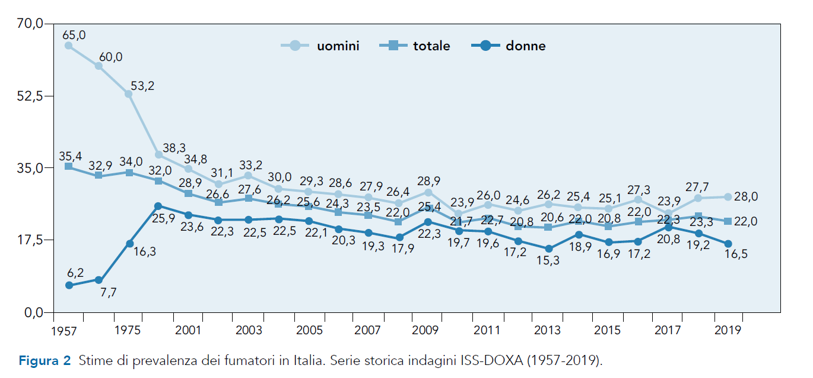
Abitudine al fumo e genere
da Pacifici et al Tabaccologia, 2019

Slide 20
Tumori apparato gastrointestinale
*
*
*
*
Incidenza dei tumori gastrointestinali per genere –
Tassi standardizzati per 100.000 abitanti - Popolazione europea standard 2013 – Province di Firenze e Prato, periodo 2000 - 2018
Notes:
Overall stomaco M -3,7 F -3,9
Colon M -2,9 F -2,1
Fegato M -1,4 NS F -2,6
Pancreas M 0,5 NS F 1,1 NS

Slide 21
Melanoma
*
*
Incidenza del melanoma per genere - Tassi standardizzati per 100.000 abitanti - Popolazione europea standard 2013 – Province di Firenze e Prato, periodo 2000 - 2018
Notes:
M 4,1 F 3,0
In òavori su più RT italiani si osserva un rallentamento della crescita dell’incidenza nelle coorti di nascita piu giovani ( effetto campagne di prevenzione, ridotta vita all’aperto?
Among young people, the incidence of CMM was higher in women, but men had a significantly higher incidence in patients older than 50 years; both of these findings are consistent with the results of previous studies that were conducted in fair-skinned populations.22,23 The interpretation of these sex-related differences remains controversial.

Slide 22
Mortalità per tumore in Toscana
In Toscana nel triennio 2018-2020 nelle donne i tumori sono il secondo gruppo di cause come proporzione di tutti decessi (23,1% 5.486 decessi medi specifici su 23.769 totali), dopo i decessi per malattie del sistema circolatorio
Negli uomini i tumori hanno rappresentato il 31,6% di tutti i decessi (6.688 decessi medi su un totale di oltre 21.100 decessi totali) e sono il primo gruppo di cause
Femmine
Maschi
Decessi per tumore: primi tre per proporzione rispetto a tutti i decessi per tumore
Registro Mortalità Regionale 2018-2020.
Notes:
Donne 50-69 aa polmone 8%
‹#›

Slide 23
Trend temporali di mortalità per le principali sedi di tumori solidi in Toscana
POLMONE
MAMMELLA
STOMACO
POLMONE
INTESTINO
STOMACO
FEGATO
PANCREAS
INTESTINO
OVAIO
FEGATO
PROSTATA
UTERO
VESCICA
PANCREAS
Tassi standardizzati per 100.000 abitanti (standard popolazione europea Eurostat 2013). Medie mobili a 3 termini. Anni 1987-2020
Notes:
Per i tumori vi presento le linee delle medie mobili dei tassi standardizzati di mortalità per le principali sedi
è stata marcata nei maschi la diminuzione di mortalità per tutte le maggiori sedi in particolare polmone e stomaco, ma anche intestino e prostata
Sulla base del tasso standardizzato che permette confronti al netto dell’età il tumore del polmone già dal 2012 circa è diventato il 2° tumore come causa di morte femminile in Toscana superando il tumore dell’intestino e nel 2018 ha valori superiori a quelli italiani
La mortalità femminile toscana per tum del pancreas e del pomone è in continuo aumento da tempo, mentre quella per tum della mammella sembra aumentare dopo il 2015
‹#›

Slide 24
Sopravvivenza
Sopravvivenza relativa (corretta per la mortalità generale) a 5 anni dalla diagnosi per sede tumorale e genere – Toscana – Diagnosi anni 2010-2015
Notes:
Donne Vescica cir ca 7 % in meno ,Fegato 5% in meno polmone +8%

Slide 25
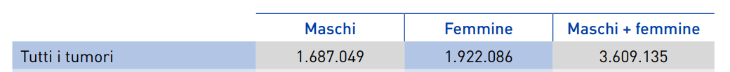
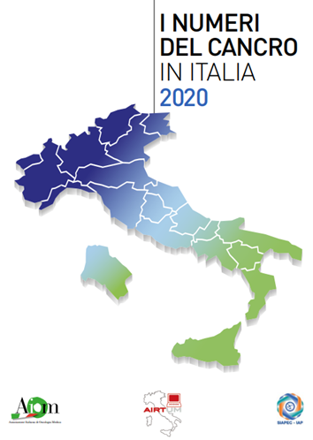
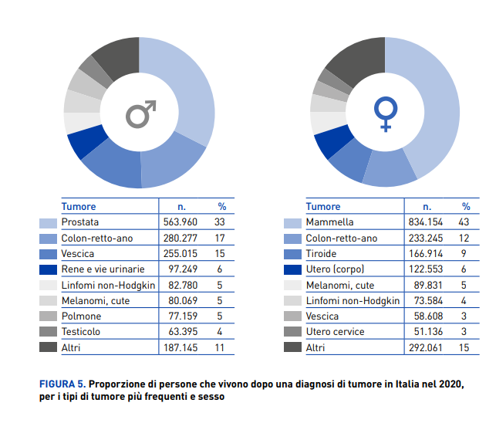
Dati di prevalenza dei tumori in Italia 2020
Si stima che in Italia il numero di persone che vivono dopo una diagnosi di tumore aumenti di circa il 3% ogni anno
Guzzinati et al. BMC Cancer (2018) 18:169.
In Toscana si stima che vi siano circa 200.000 soggetti vivi con una diagnosi di tumore
Notes:
‹#›

Slide 26
Conclusioni
I dati del Registro Toscano Tumori confermano le differenze di genere documentate dalla letteratura internazionale, rappresentate dalla presenza di un rischio oncologico leggermente più alto negli uomini rispetto alle donne.
Questo è evidente in particolare per alcuni tumori, come quello del polmone ancora molto frequente negli uomini, (nonostante negli anni più recenti siano in aumento le diagnosi nelle donne) e altri tumori fumo correlati quali
il tumore della laringe
In entrambi i sessi risultano in aumento le diagnosi del melanoma e del tumore della tiroide, tumori diagnosticati anche nelle età più giovanili, mentre risultano in diminuzione i tumori del colon-retto.
La sopravvivenza è in generale migliore nel sesso femminile, tranne per alcune sedi specifiche quali i tumori della vescica e fegato, per le quali la prognosi risulta peggiore nel sesso femminile.

Slide 27
Grazie per l’attenzione !

